Slide 1
05.12. – 10.12.2016ж. аралығында бастауыш сыныптарда
өтетін математика апталығының жоспары
План проведения недели математики в начальных классах с 05.12-10.12.2016г II – тоқсан
II- четверть
Мақсаты: Жаңа инновациялық ақпараттық технологияларды пайдалана отырып, оқушылардың шығармашылық қабілеттерін дамыту.
Цель: Использование новых инновационных информационных технологий, развития творческих способностей учащихся.
Апта күні | Мерзімі Дата | Сынып Классы | Кабинет | Тақырыбы Мероприятие | Жауапты мұғалімдер Ответственные учителя
Дүйсенбі | 05.12.2016 | 1-4 сынып | Сап түзеу | Апталықтың ашылуы. | Калиякбарова Ж.Ж. Чеканина Е.В.
 |  | 2 – ші сыныптар |  | Анкета «Я и мой класс в числах» | Классные руководители
Сейсенбі | 06.12.2016 | 1 – ші сыныптар | в холле | Конкурс стенгазет «Живые цифры» | Учителя 1 классов
 |  | 2-ші сыныптар | в холле | Конкурс «Книжки – малышки» | Учителя 2 классов
 |  | 2-ші сыныптар |  | Просмотр мультфильма «Оля, Коля, Архимед» | Учителя 2 классов

Slide 2
4«Б», 4«В» классы | 312 | Интеллектуальная игра «Юный Математик» | Чеканина Е.В Демиденко Е.Н Гаврилова Р.И
Сәрсенбі | 07.12.2016. | 1-4 сынып | в холле | Конкурс «Лучшая математическая тетрадь» | Учителя начальных классов
 |  | 4 «А» сынып | 313 | «Жұлдызды сәт» ойыны | Калиякбарова Ж.Ж.
 |  | 3 «Б»,3«В» классы | 314 | Математическая игра «Клуб Веселых и Находчивых Математиков» | Еспергенова Р.Н Перелевская Е.Ю
Бейсенбі | 08.12.2016 | 2«А»,2«Ә» сынып | 313 | «Алғыр сегіз» математикалық сайыс. | Искакова Г.Г.
 |  | 4 «Ә» сынып | 313 | Ашық сабақ «10,100,1000 сандарға көбейту және бөлу» | Туткишбаева Ж.К.
 |  | 2-4 сынып | в холле | Выставка стенгазет «Математический венигрет» | Кл.руководители
Жұма | 09.12.2016 | 3«А»,3«Ә» сынып | 313 | Математикалық викторина
 |  | 1-2 сынып | 208 | Олимпиада өткізу. | Учителя начальных классов
 |  | 2 «Б»,2«В» классы | 316 | Математический турнир «В мире чисел» | Плекан В.П , Гаврилова Р.И
Сенбі | 10.12.2016 | 3-4 сынып |  | Беседа «Первые математики» | Классные руководители
 |  | 3-4 сынып | 313 | Олимпиада өткізу. | Классные руководители

Slide 3
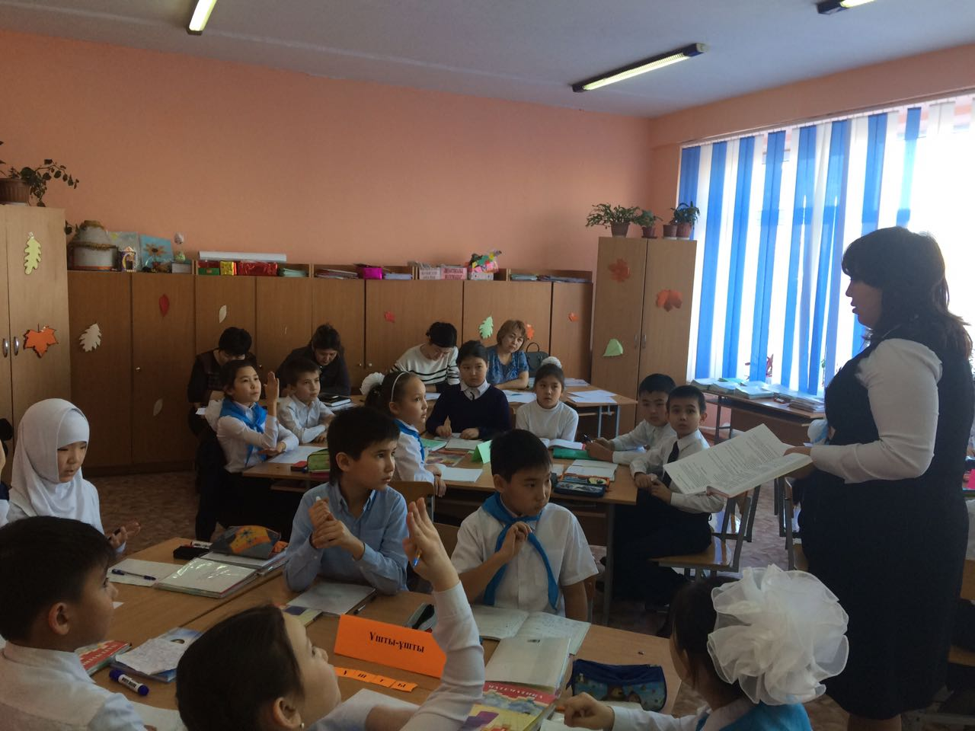
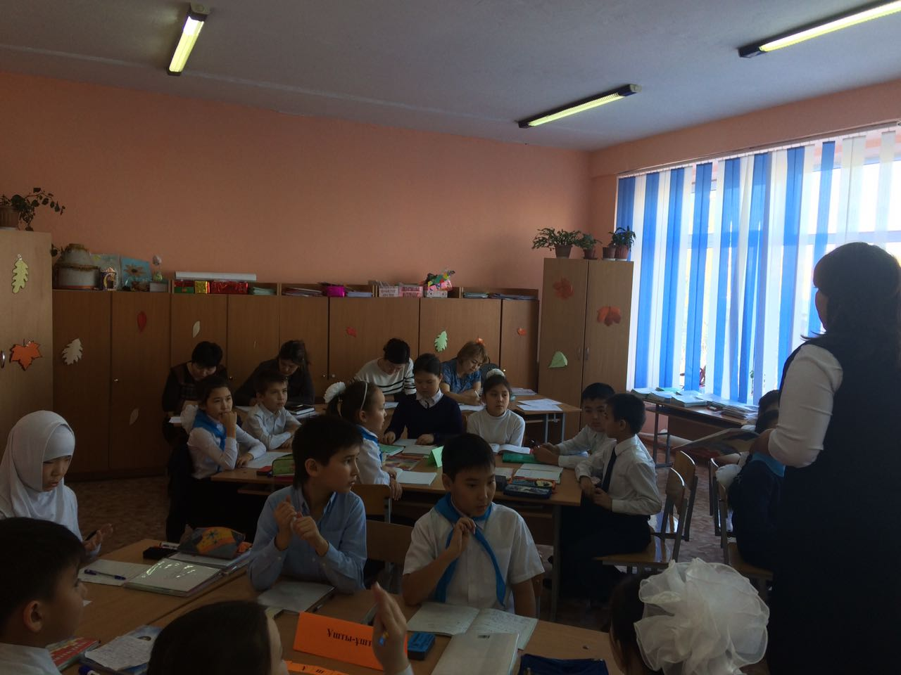
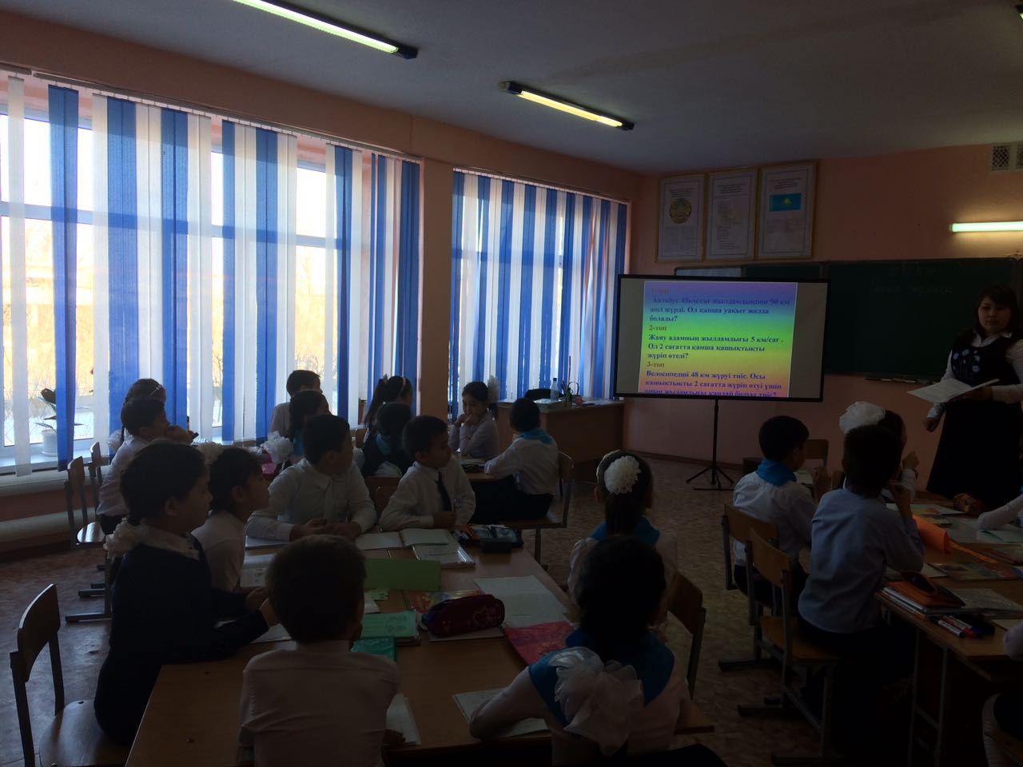
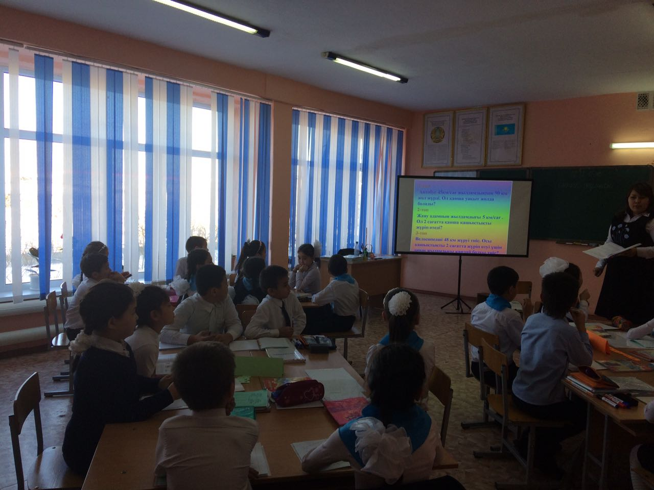

Slide 4
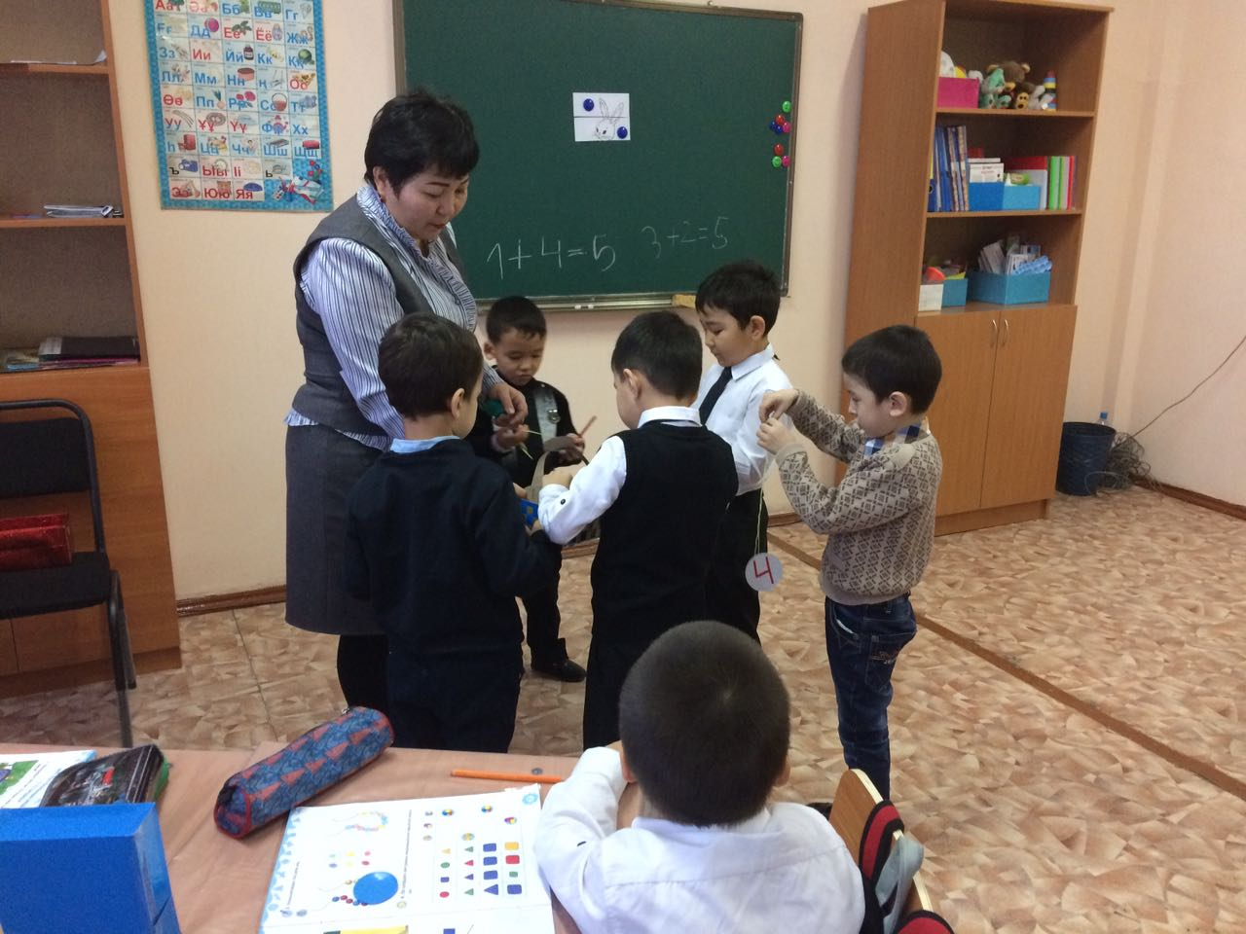
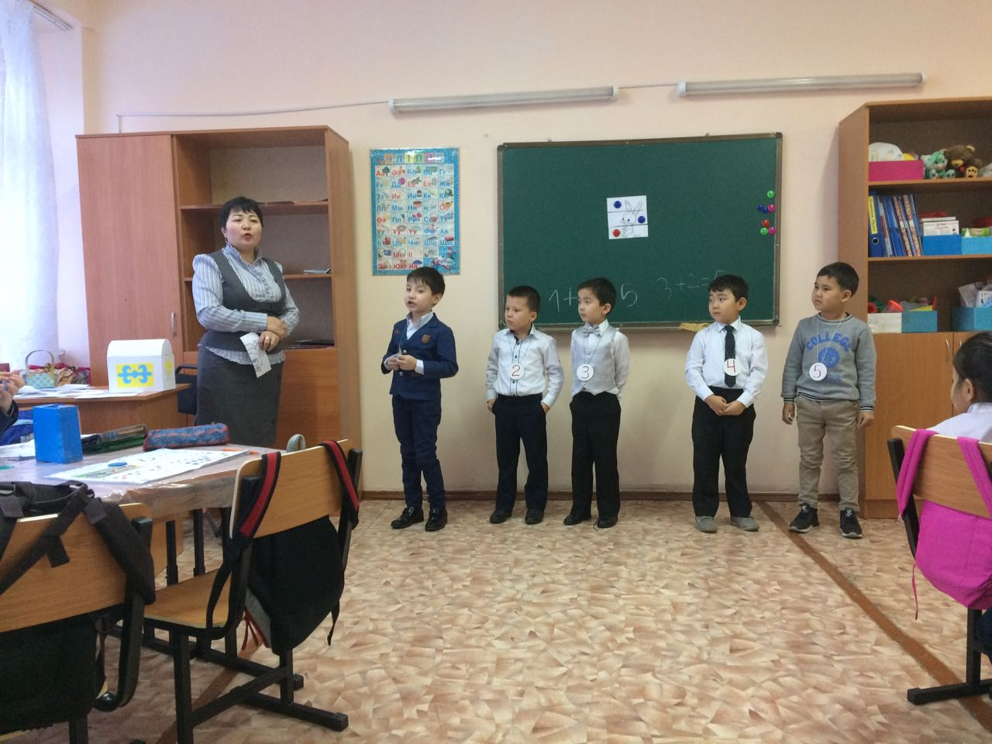
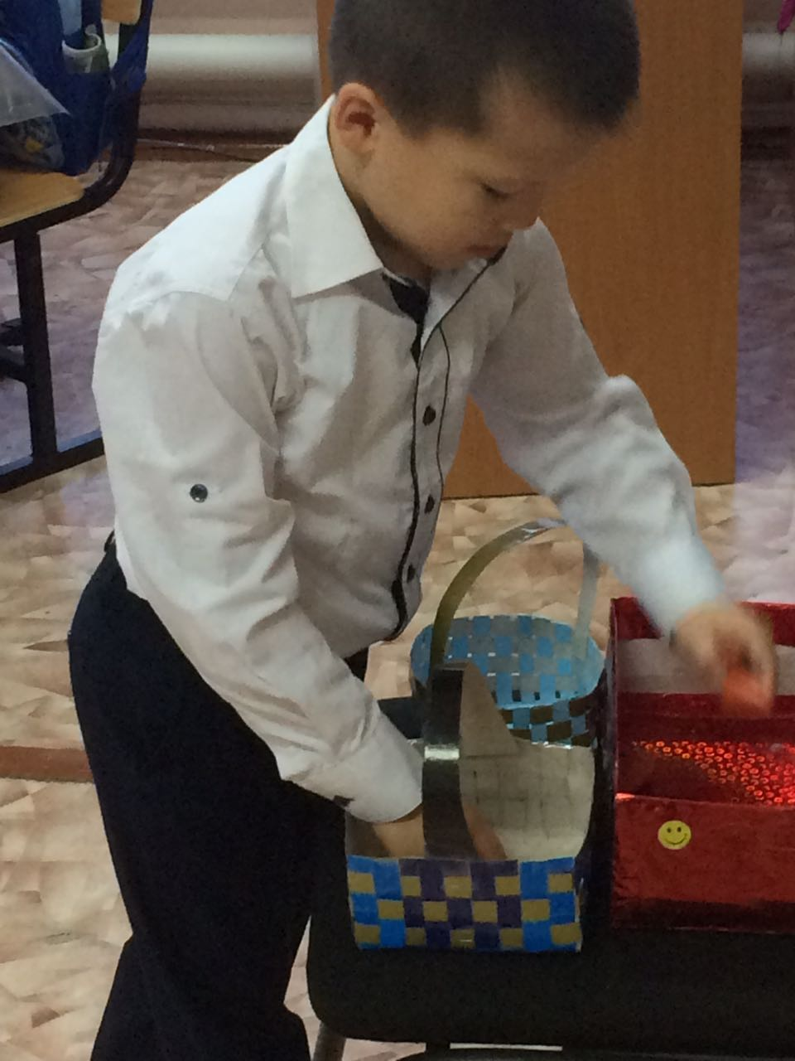
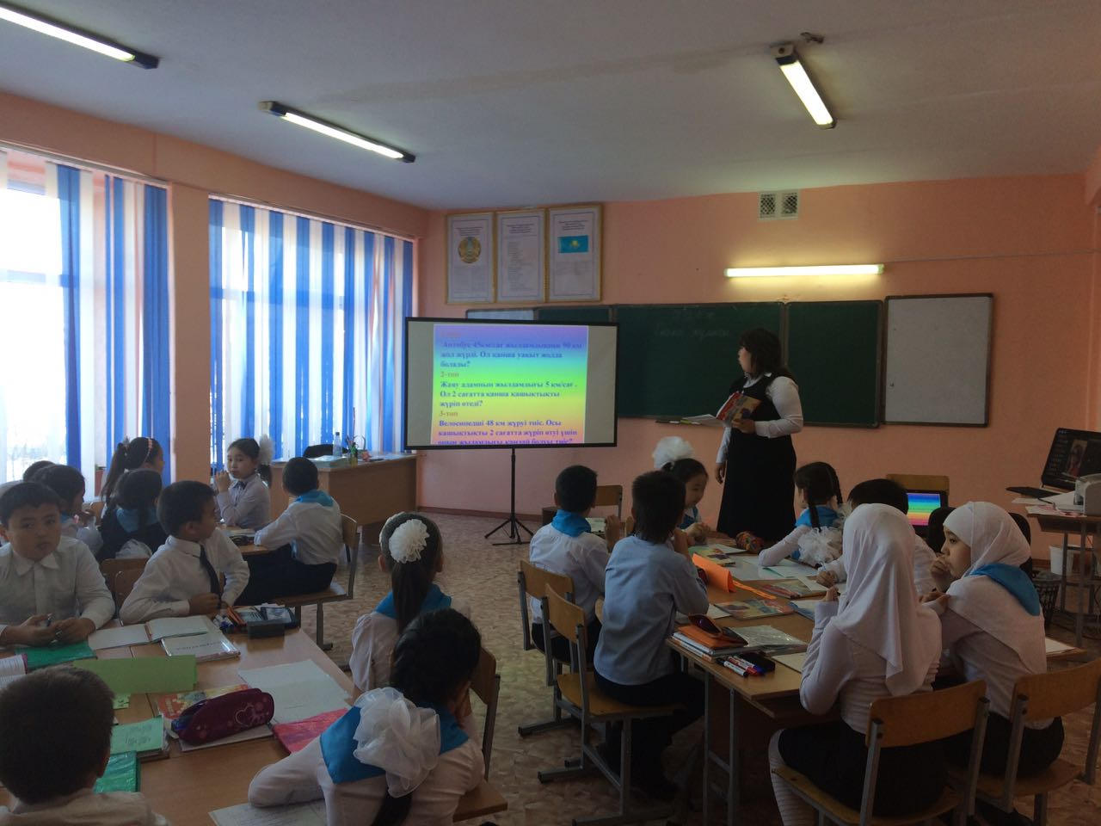

Slide 5
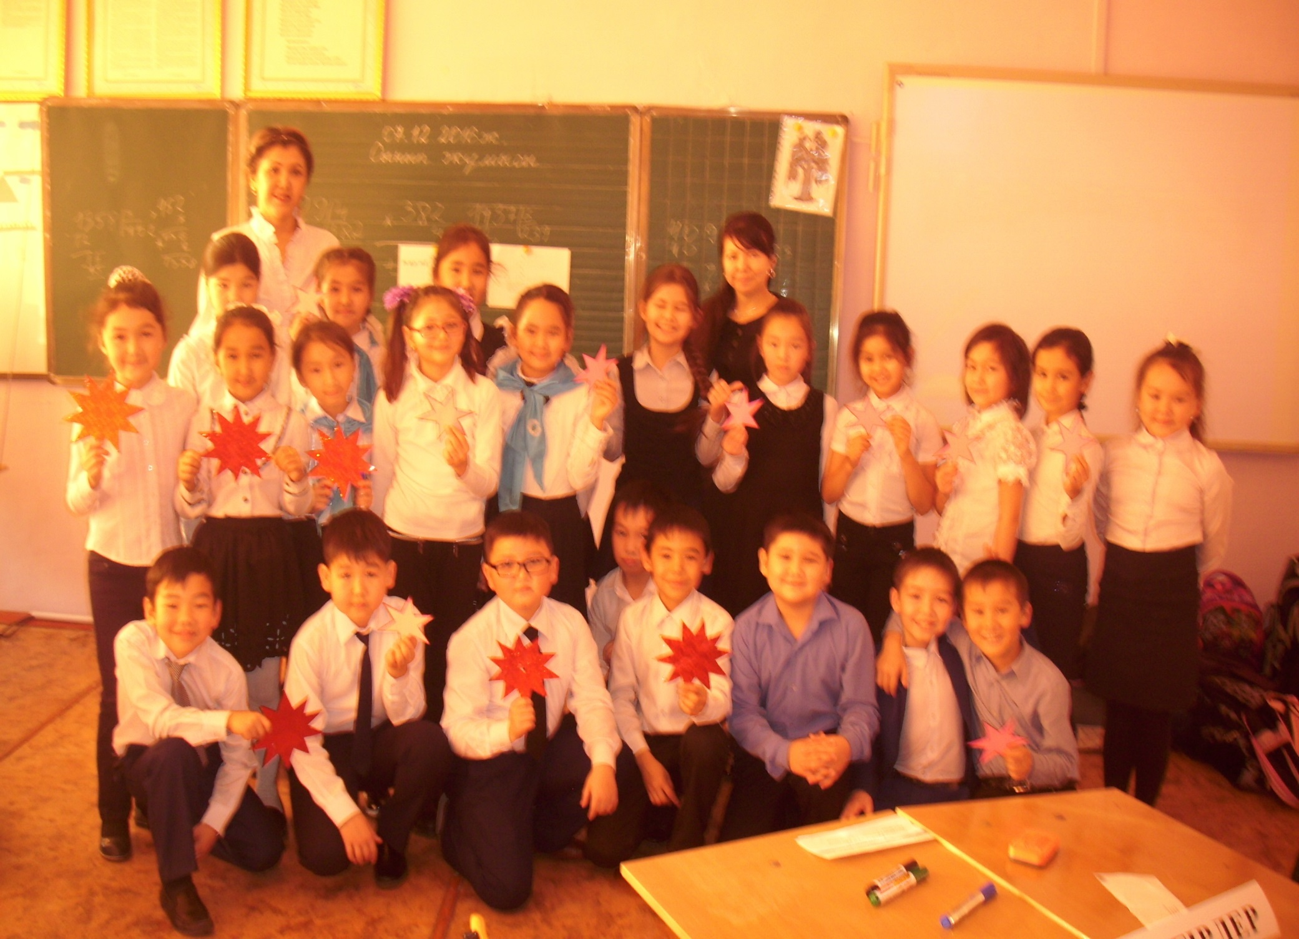

Slide 6
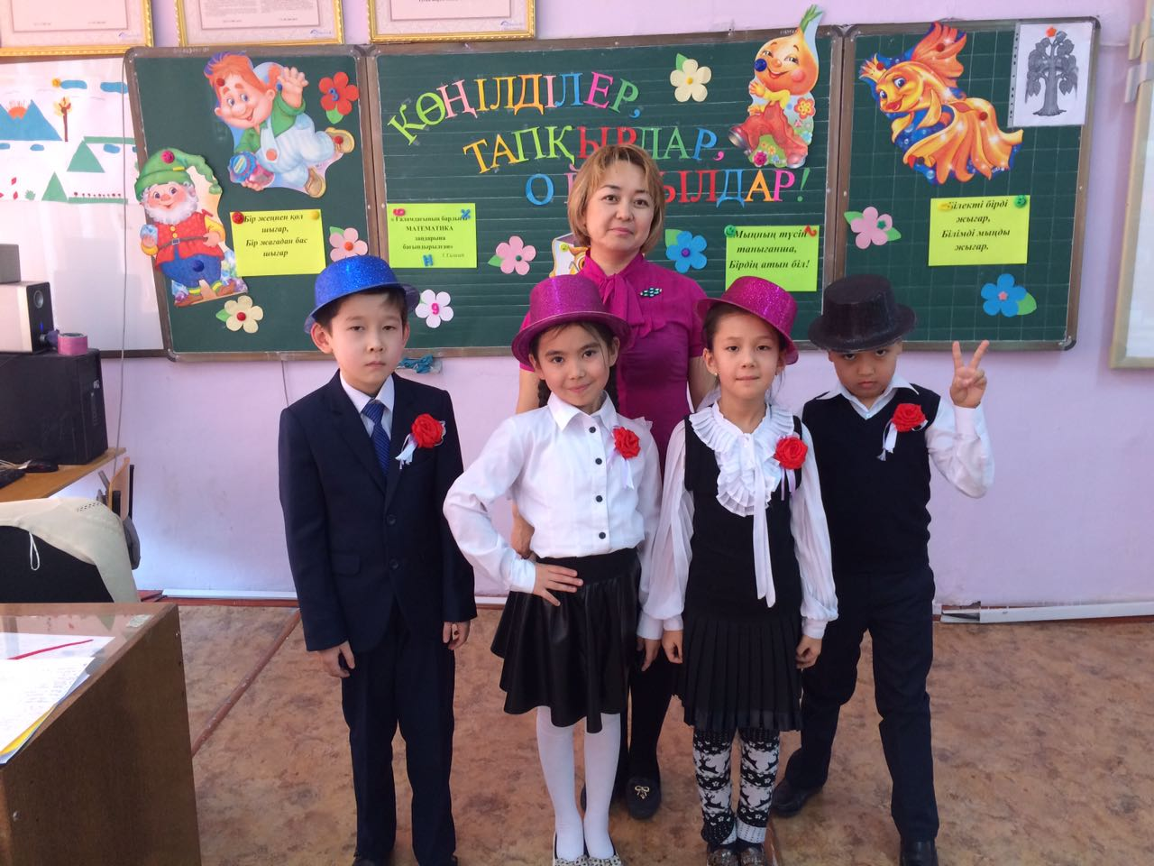
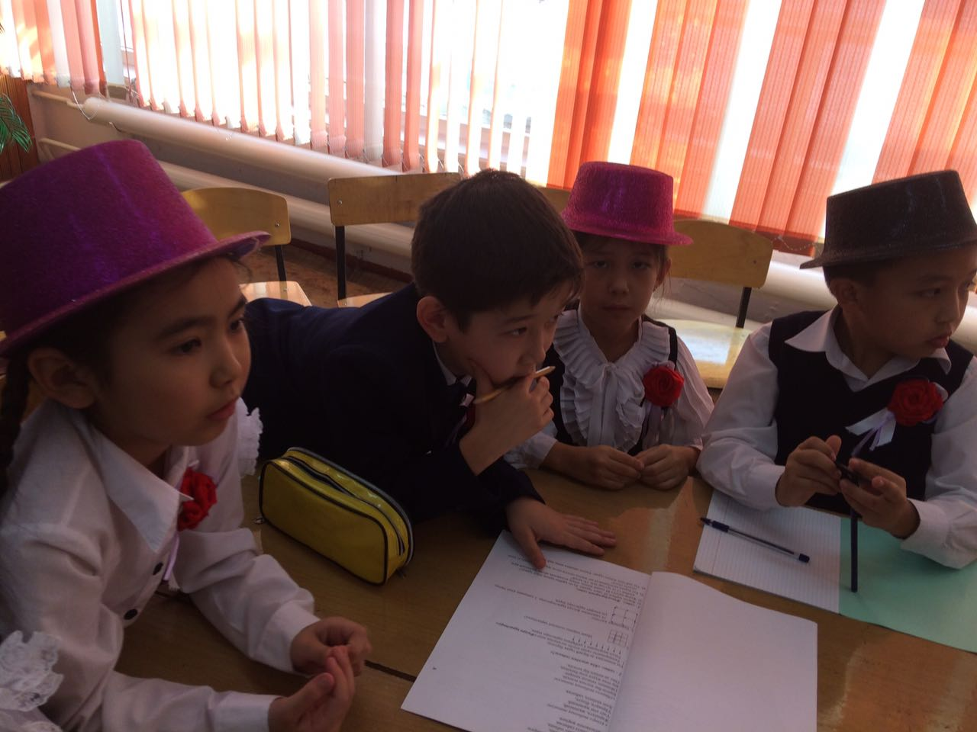
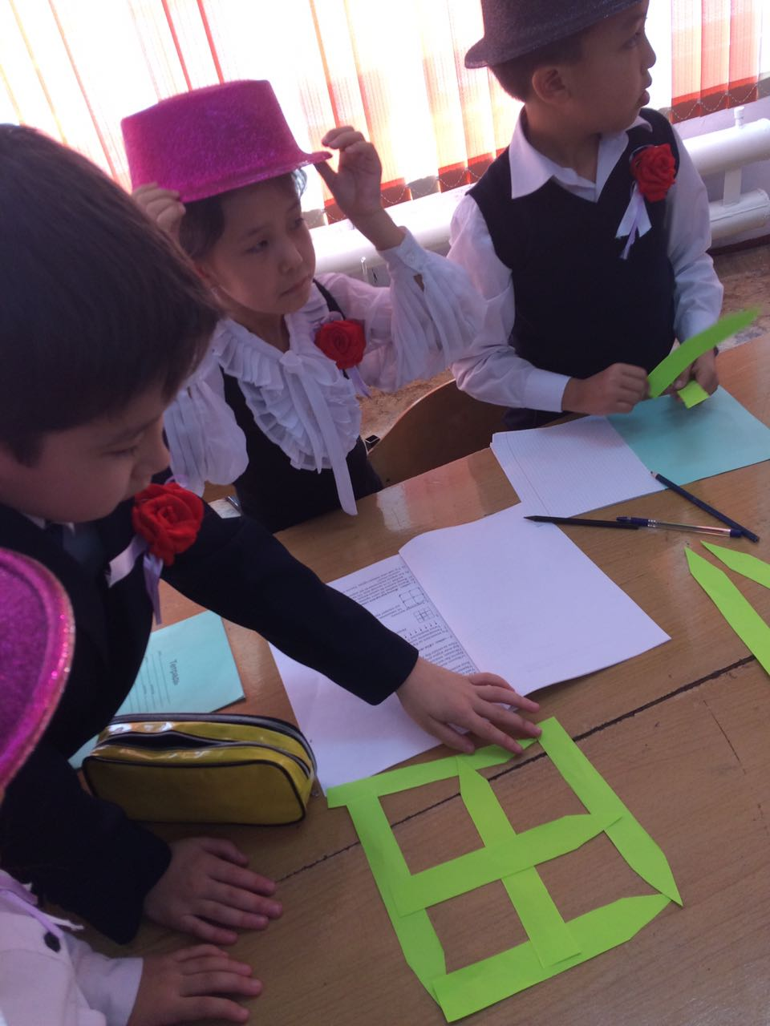
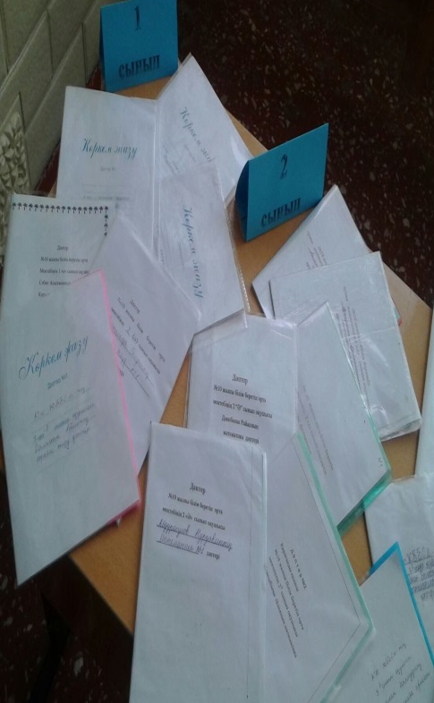
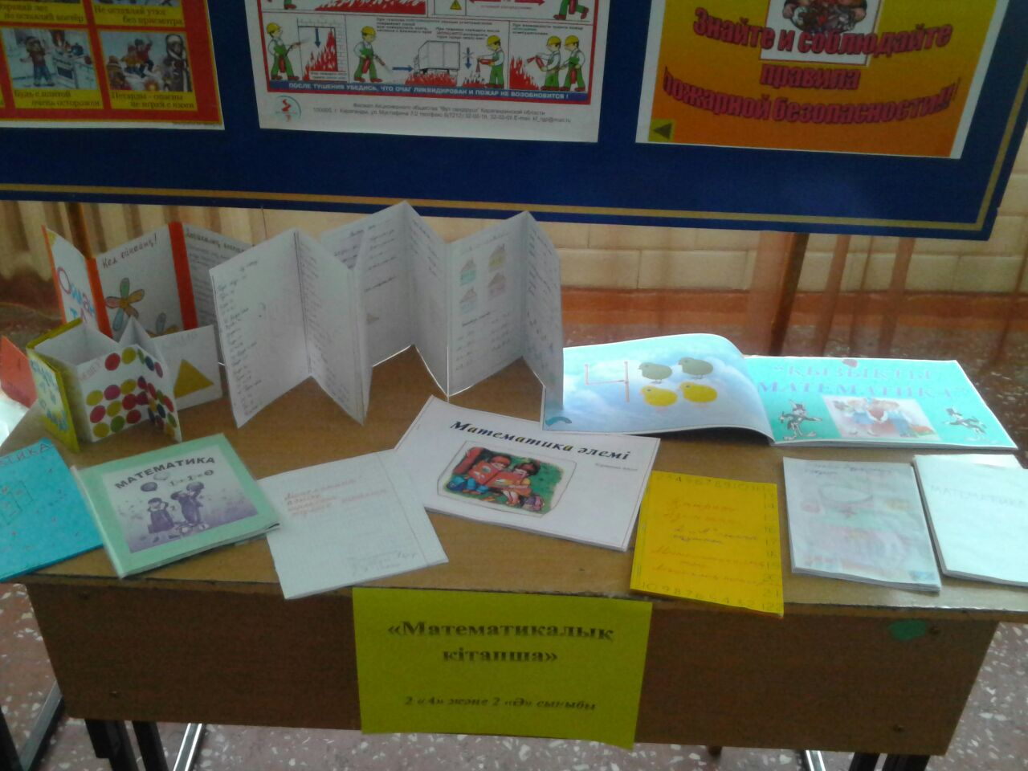

Slide 7
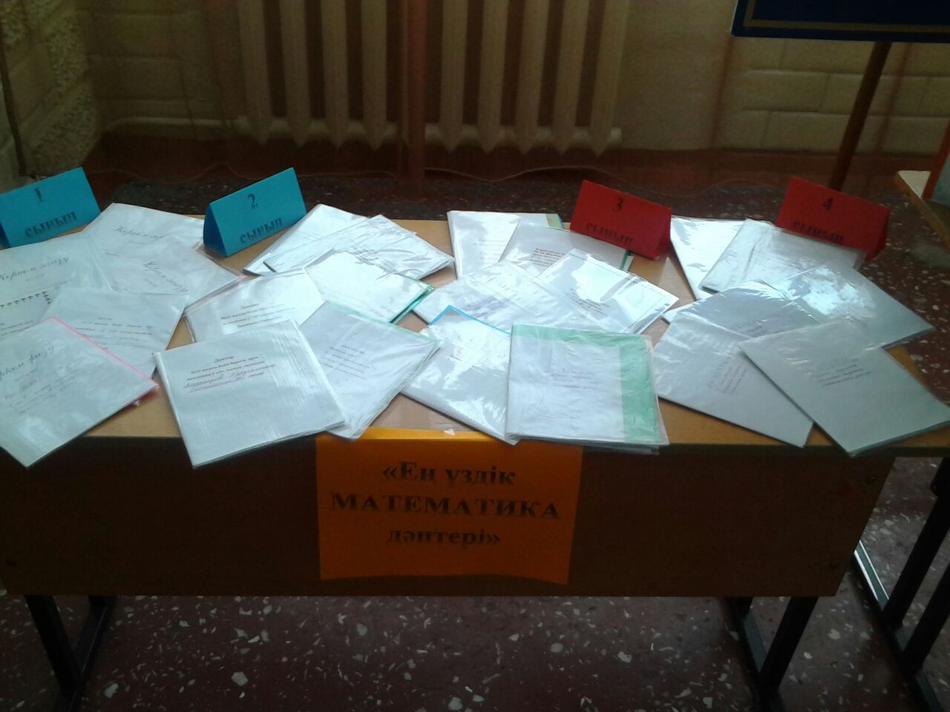
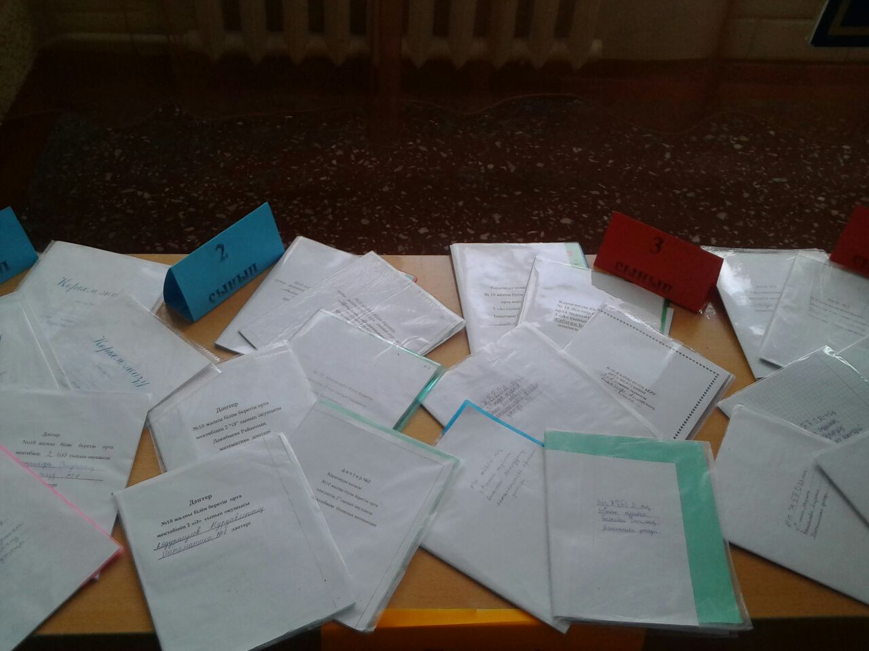
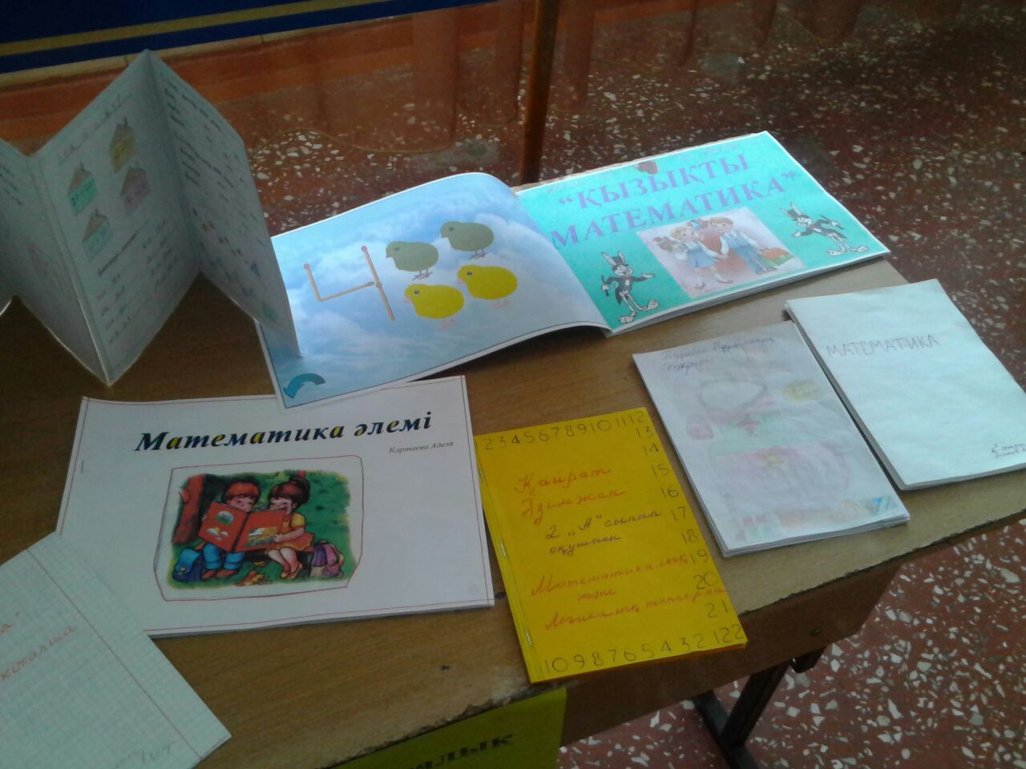
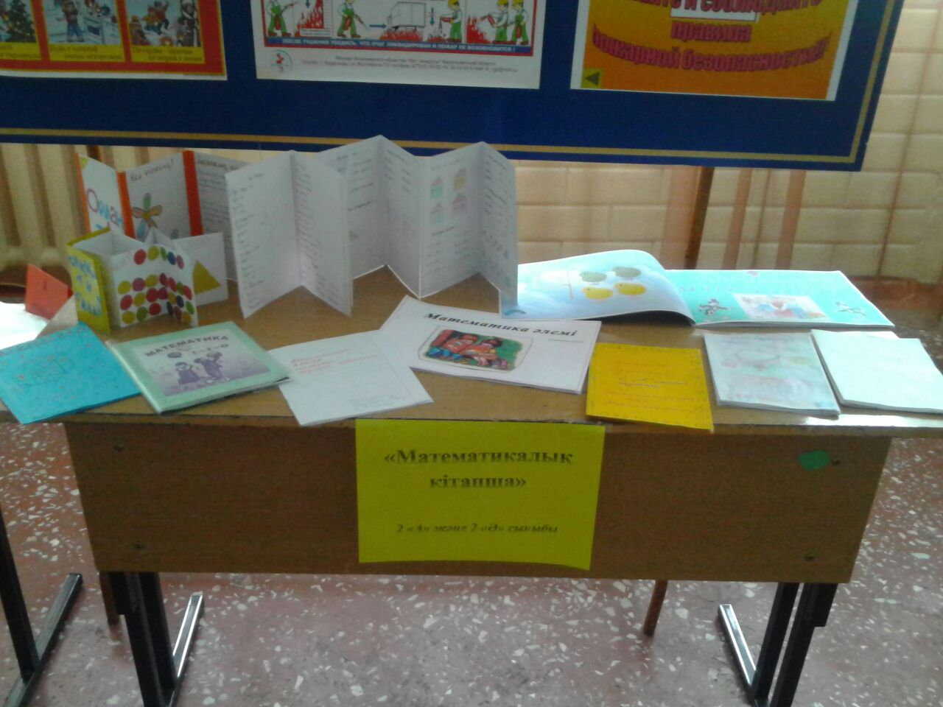

Slide 8
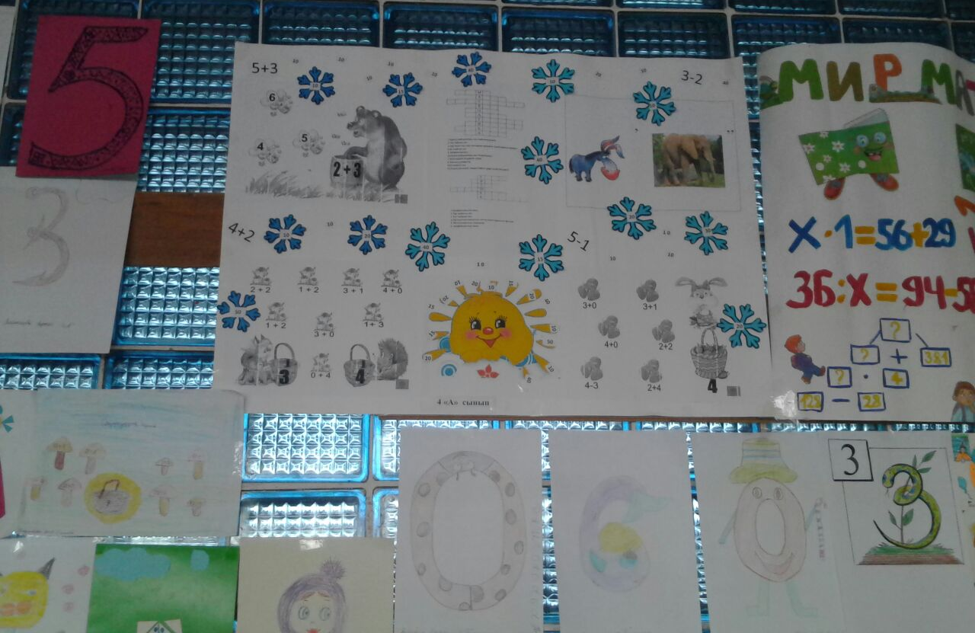
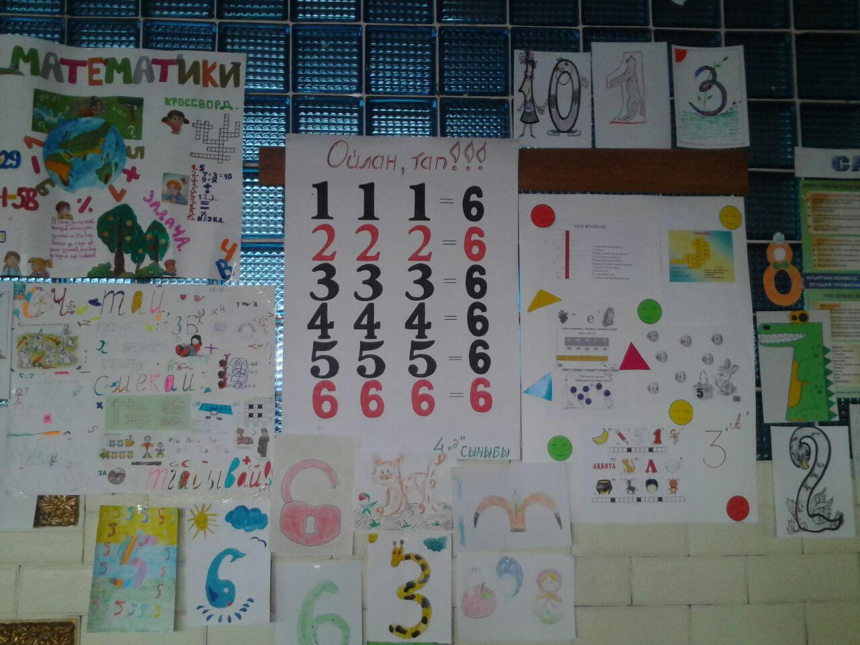
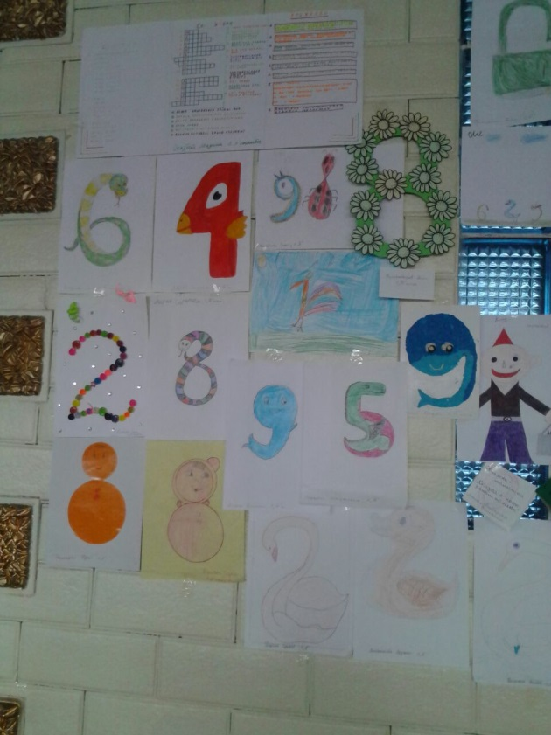
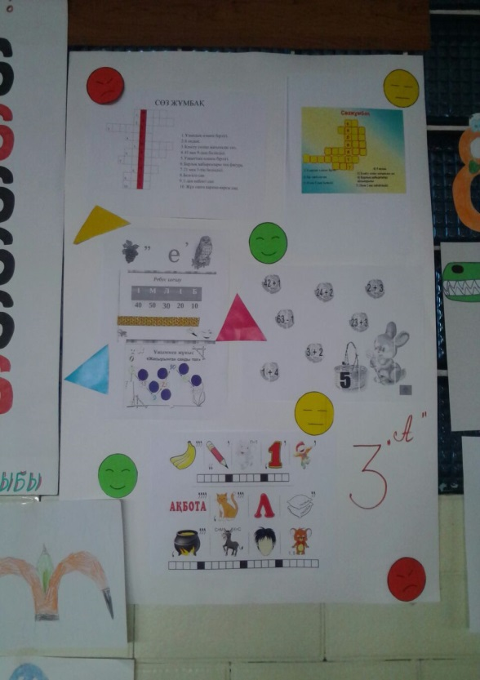

Slide 9
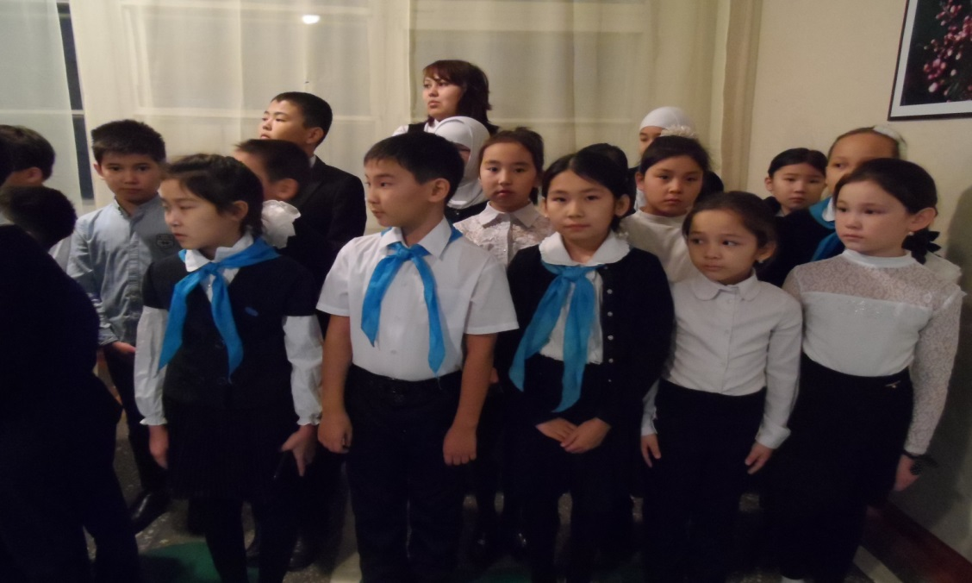
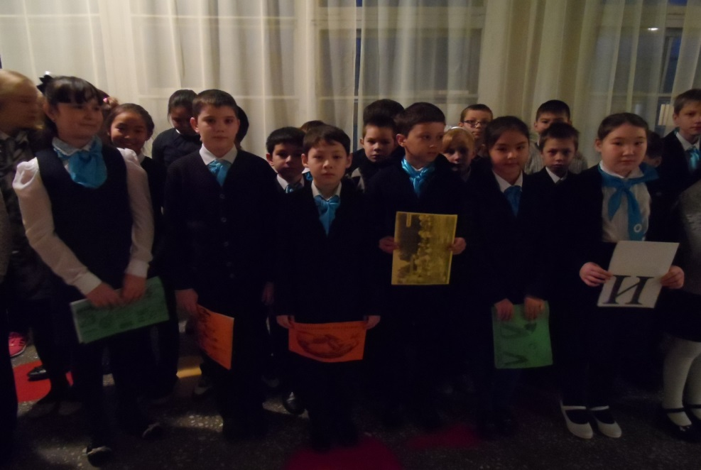
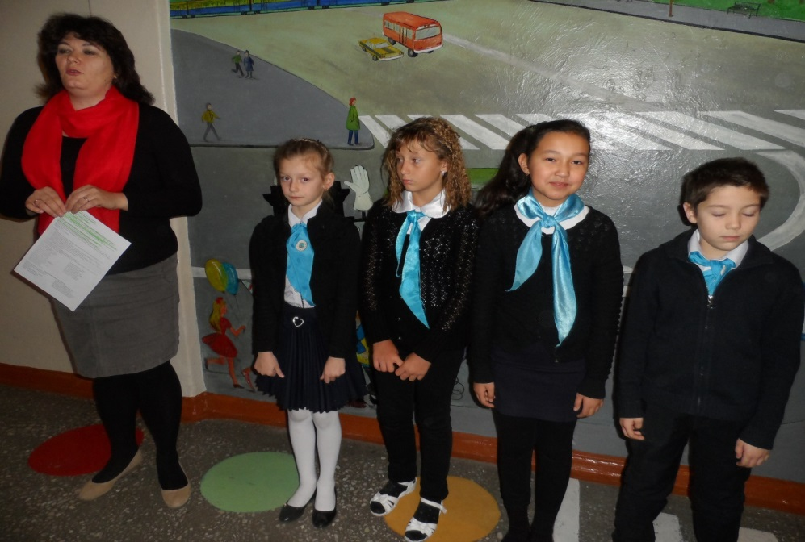
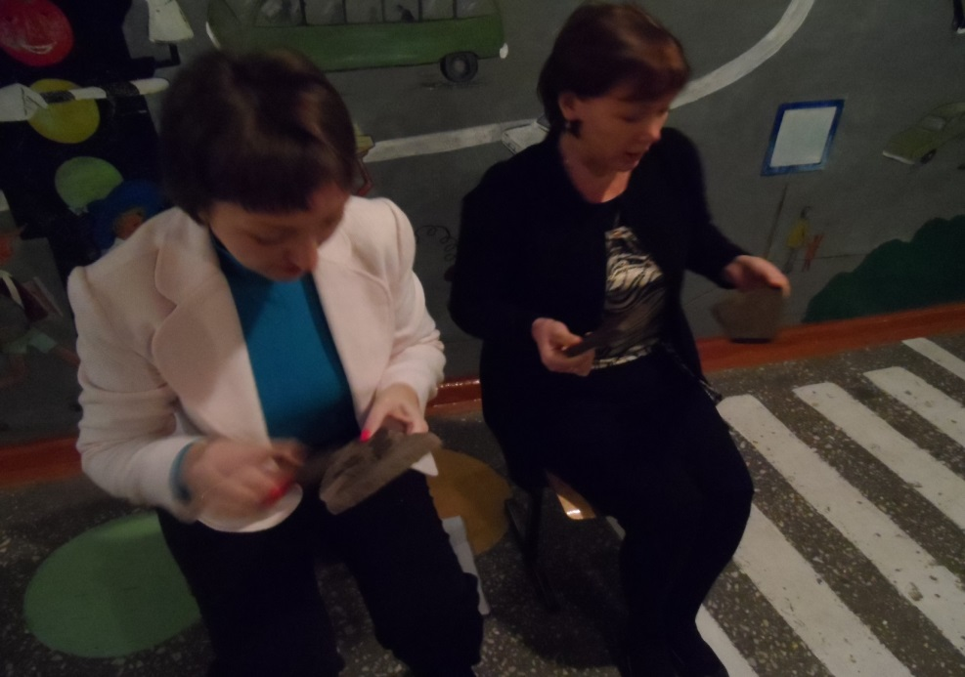
5 декабря в начальной школе была открыта неделя математики. Ребята читали стихи про любимый предмет , а учителя показали сценку « Урок математики в неандертальском периоде» . В конце ребята дали клятву активно участвовать в недели.

Slide 10
